Slide 3
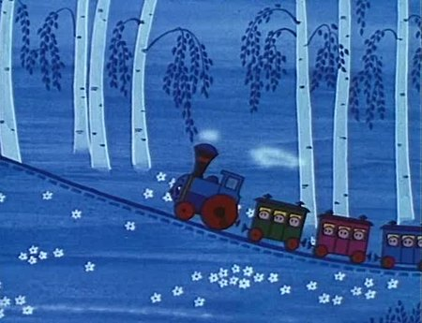

Slide 4
Отгадай-ка

Slide 5
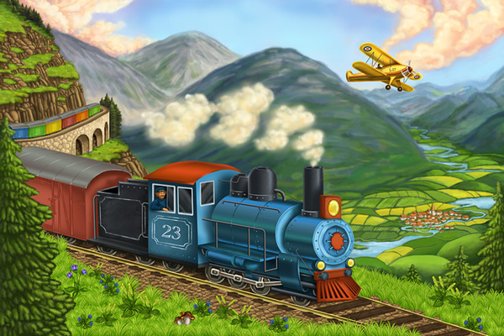
Сосчитай-ка

Slide 6
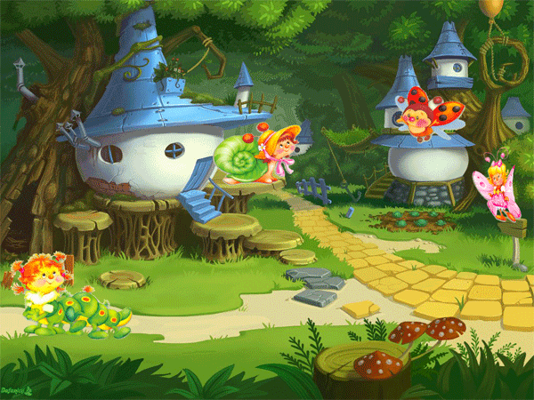
Сказочный город

Slide 7
Спортивная

Slide 8
Граммотейск

Slide 9
лы ча ма пру
на ша кры жи
ши чай ша ник
ро ка встре со

Slide 10
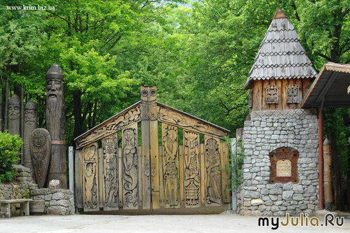
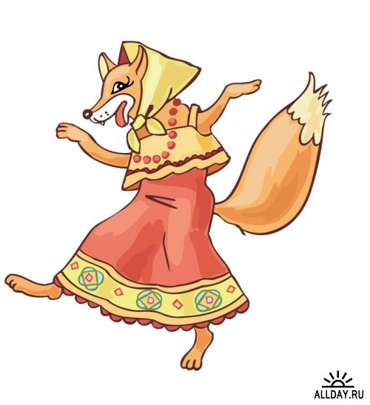

Slide 11
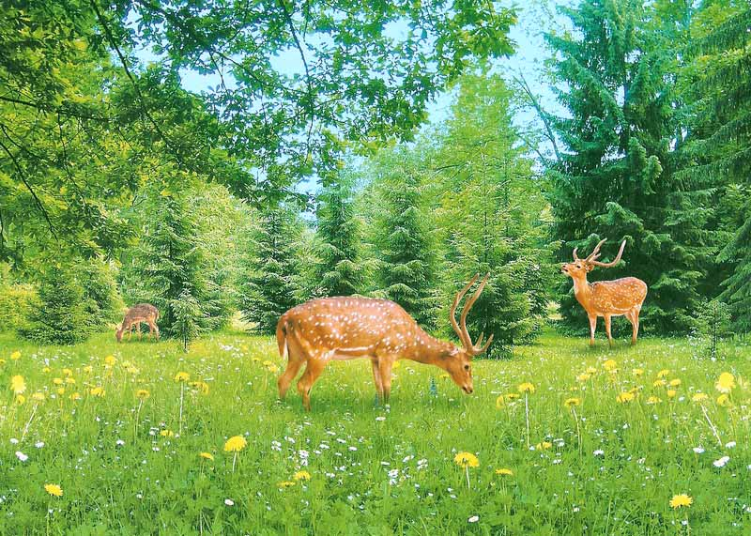
Экологическая

Slide 12
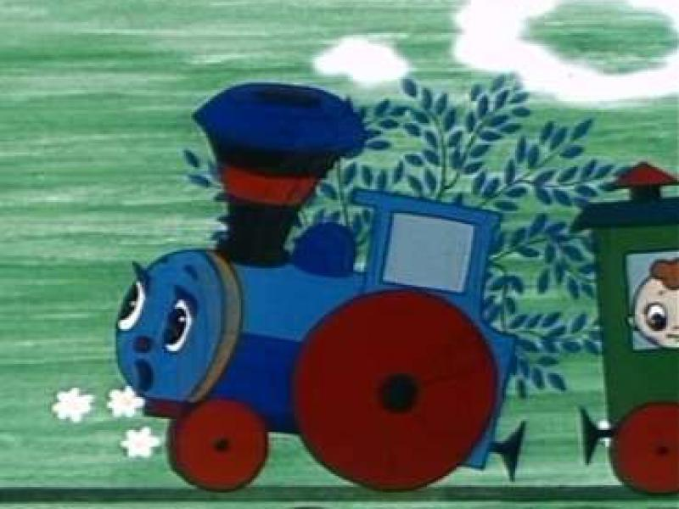
Станция
музыкальная

Slide 13
Угадай мелодию
2
3
4
5
1

Slide 14
«Живописная»

Slide 17
2 «г»
класс

Slide 19
Используемые ресурсы
http://images.yandex.ru/yandsearch?ed=1&rpt=simage&img_url=allday.ru%2Fuploads%2Fposts%2F2009-08%2F1250192569_scool_september.jpg&text=%D0%B4%D0%B5%D0%BD%D1%8C%20%D0%B7%D0%BD%D0%B0%D0%BD%D0%B8%D0%B9&spsite=fake-009-5456421.ru&p=10
http://images.yandex.ru/yandsearch?ed=1&rpt=simage&img_url=img7.kmyard.ru%2Fimages%2F000%2F134%2F43G%2F89b3d20a720642418de024c523b9dcd8_big.jpg&text=%D0%B4%D0%B5%D0%BD%D1%8C%20%D0%B7%D0%BD%D0%B0%D0%BD%D0%B8%D0%B9&spsite=fake-008-11439135.ru&p=8
http://images.yandex.ru/search?ed=1&img_url=img-fotki.yandex.ru%2Fget%2F52%2Fmala-vlada.0%2F0_1120a_a717d506_XL&rpt=simage&text=%D1%81%D0%BF%D0%BE%D1%80%D1%82%20%D0%B0%D0%BD%D0%B8%D0%BC%D0%B0%D1%88%D0%BA%D0%B8&spsite=fake-016-7440401.ru&p=270
http://prikolnianekdot.ru/web/prikolnaya_gif_animaciya.php
http://protella.ya.ru/replies.xml?item_no=2719
http://chelyaby-priut.ucoz.ru/photo/12-70-0-0-4
http://festival.1september.ru/
http://www.b-track.ru/

